Slide 1


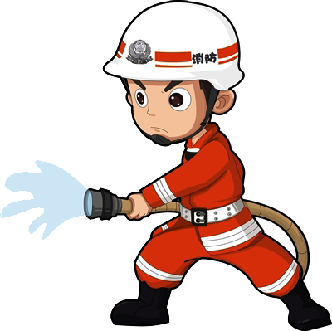



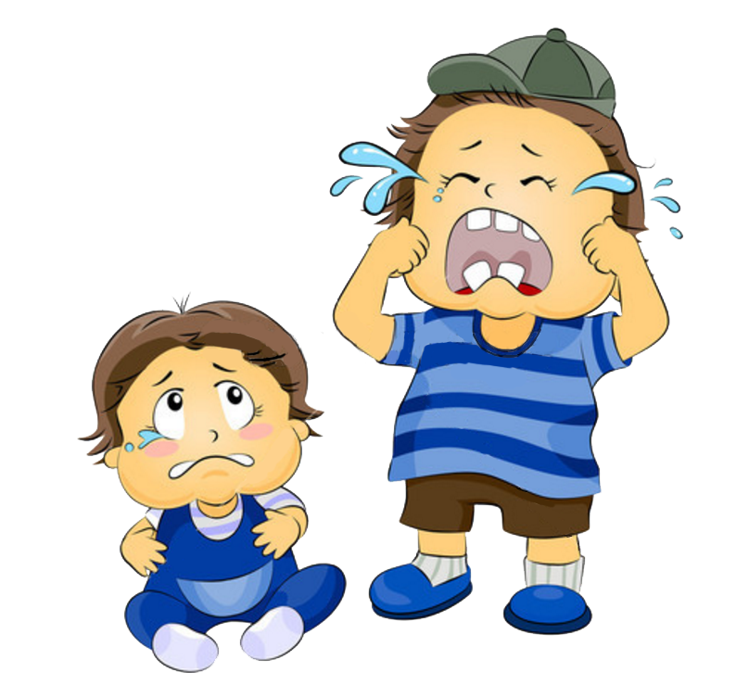


大班安全活动：
火灾来了我不怕

Slide 2

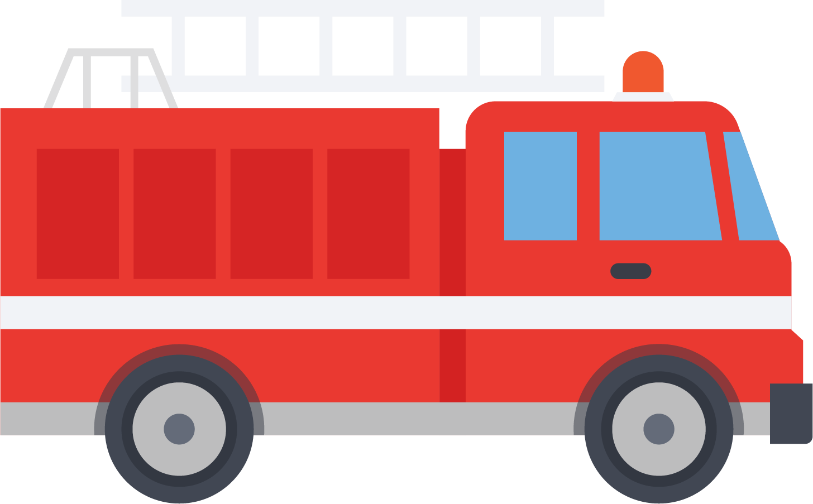
什么是火灾？

Slide 3
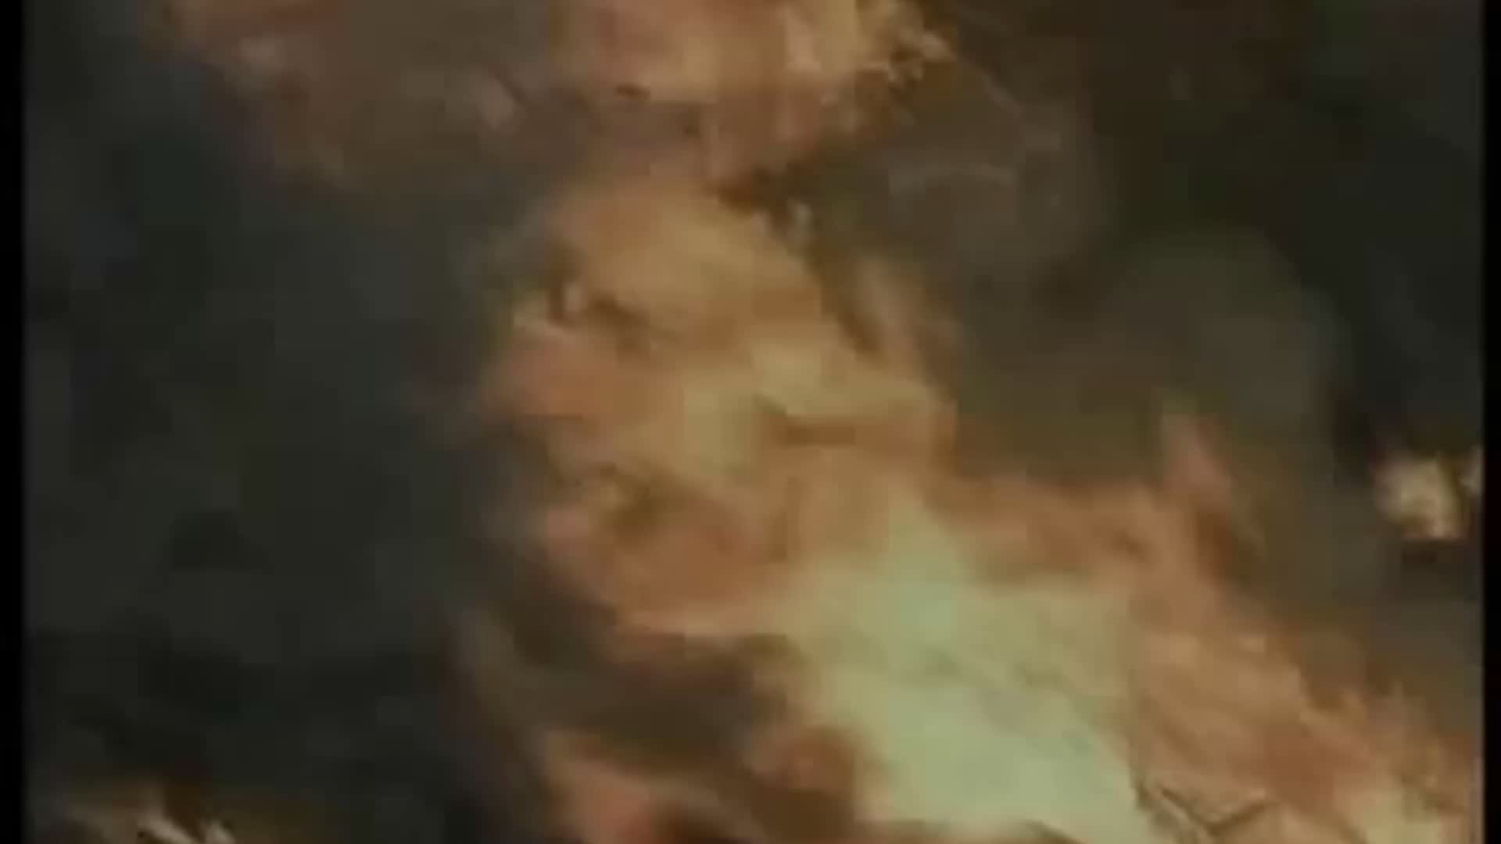

火灾

Slide 4


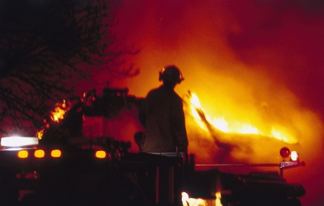
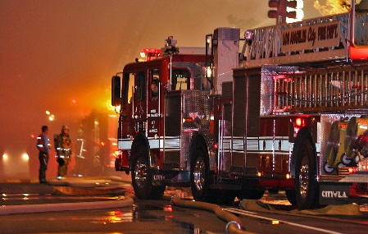


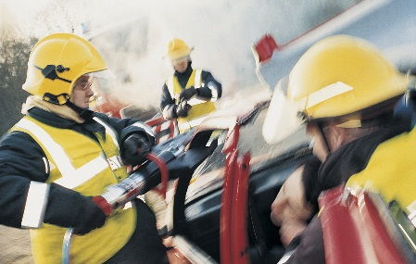
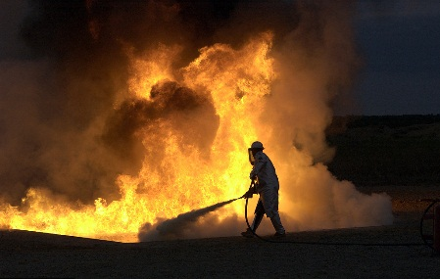
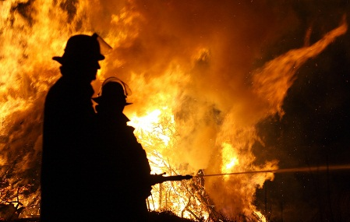

火灾

Slide 5

小朋友，一旦发生火灾我们应该怎么办呢？

Slide 6



小游戏
火灾在身边

Slide 7
怎么报火警？

Slide 8

火警电话是

Slide 9

小朋友，报火警的时候不要着急，要把地址说清楚哦。
如果不懂的可以提醒身边的大人去打电话。
因为要及时的救火是很重要的，烧着的时间越久就越危险，所以要第一时间记得拨打电话报火警。

Slide 10
认识日常生活中的消防器材

Slide 11
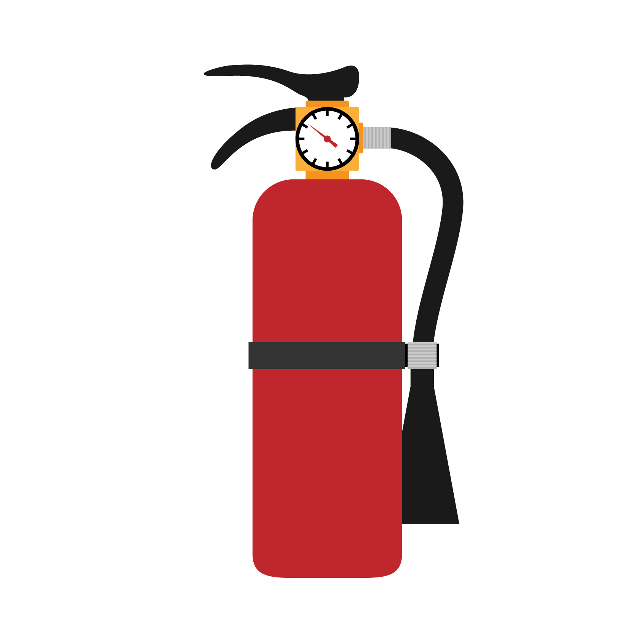
【灭火器】
一般是放在走廊上
红红的
高个子
小鸭嘴巴
长鼻子

Slide 12


【消火栓】
一般放在走廊上
有水袋
有水枪
消防叔叔保安全
消灭火灾全靠它
水枪和水带

Slide 13
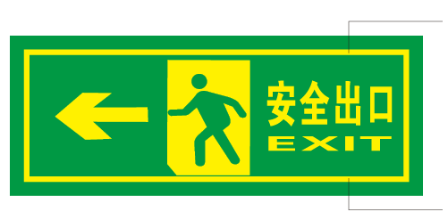
【疏散指示标志】
一般放在走廊和门口
绿绿的
方方的
仔细看好方向标
火灾发生跟它走

Slide 14
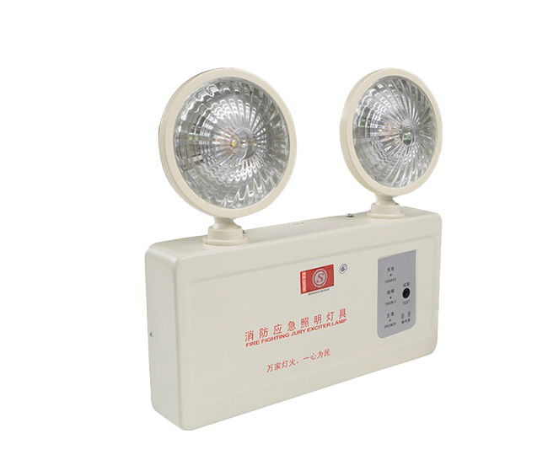
【应急照明灯】
一般放在走廊上
方脑袋
大眼睛
黑漆漆
你照亮

Slide 15
一些常见的消防标识

Slide 16
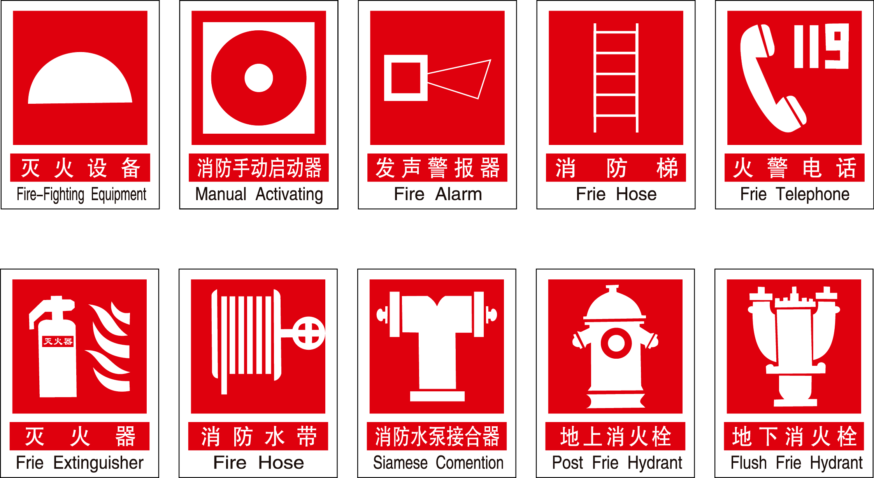

Slide 17



禁止锁闭
禁止烟火
禁止吸烟

Slide 18
防火儿歌

Slide 19


提问：消防器材的颜色是什么呢？
提问：火警电话是多少？

Slide 20
提问：说出几个容易燃烧的物品。
提问：碰上火灾的时候要怎么办？

Slide 21

THANK YOU
希望小朋友们快乐成长

